Slide 1
XỬ LÝ NGOẠI LỆ (EXCEPTION) Thời lượng : 60 phút
Giảng viên: ThS. Tăng Thị Hà Phương
Email: tangthihaphuong@duytan.edu.vn
Phone: 093 551 5068

Slide 2
Nội dung
Tình huống phát sinh ngoại lệ
Cách xử lý ngoại lệ làm việc trong C#
Câu lệnh try-catch-finally

Slide 3
Tình huống
Những lỗi phát sinh khi thực thi chương trình có thể làm hư hại chương trình
Có vô số nguyên nhân để chương trình đang chạy mà phát sinh ngoại lệ
Đĩa bị đầy
Thực hiện các phép toán không được phép
Dữ liệu nhập sai, chương trình không kiểm soát được
Không thể truy cập, truy vấn CSDL
Mở file không có trên đĩa
…

Slide 4
Các đối tượng Exception
Trong C#, khi có một lỗi phát sinh:
CLR sẽ xác định lỗi và phát sinh ra lớp đối tượng Exception (System.System) hoặc đối tượng lớp nào đó kế thừa từ Exception.
Khi Exception sinh ra - mà chương trình không chủ động xử lý đối tượng này thì chương trình sẽ kết thúc
Đối tượng lớp Exception chứa trong nó các thông tin về lỗi (dòng thông báo, nguyên nhân lỗi, nơi phát sinh lỗi ...)

Slide 5
Mô hình gọi – xử lý Exception
CLR Runtime
Method
Calls
The Main( )
Travel
method
Down
Exceptions
Passed
First Method
Up
Exception
Thrown Here

Slide 6
Sử dụng try-catch
Nếu muốn xử lý ngoại lệ thì ta cần bắt lấy nó và điều hướng chương trình một cách thích hợp.
Để xử lý ngoại lệ ta sử dụng câu lệnh try - catch
Đặt code có khả năng dẫn đến ngoại lệ vào khối “try”
Cung cấp các khối “catch” theo sau “try”
Có thể cung cấp tất cả catch cho các lỗi nếu muốn xử lý, bằng cách sử dụng các lớp exception thích hợp
Nếu không cung cấp “catch” cho một ngoại lệ, thì exception này được lan truyền lên trên.

Slide 7
Cú pháp try-catch
Code có khả năng dẫn đến lỗi
try
{
RiskyBussiness();
}
catch (SomeException e )
{
// Handle code
}
Tham số exception được catch
Đoạn xử lý với tình huống có lỗi

Slide 8
Khối try
Bao gồm các phần
Từ khóa try
Theo sau khối “{…}”
Khối “{…}” bắt buộc phải có, khác với “{…}” trong if hay for
Bên trong khối try
Đặt bất cứ câu lệnh nào có khả năng phát sinh ra ngoại lệ

Slide 9
Khối catch
Đặt một hay nhiều ngay sau khối try
Không có lệnh nào chen giữa hai khối catch của một khối try
Cú pháp khối catch như sau
catch (Exception-class [var1])
{
// xử lý ngoại lệ 1
}
catch (Exception-class [var2])
{
// xử lý ngoại lệ 2
}

Slide 10

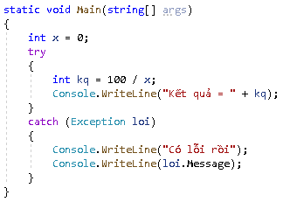
Ví dụ try-catch
Chương trình bị lỗi
Chương trình kết thúc
bình thường

Slide 11
Sử dụng try-catch
Có thể xây dựng nên rất nhiều loại ngoại lệ khác phục vụ chi tiết cho từng loại lỗi phát sinh khác nhau như: FileNotFoundException, FormatException, OutOfMemoryException, ArgumentException, NullReferenceException, IndexOutOfRangeException, DivideByZeroException...
Để bắt cụ thể một loại ngoại lệ nào đó chỉ việc thêm một khối catch tương ứng với ngoại lệ đó.

Slide 12
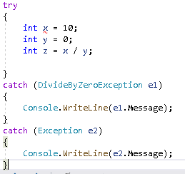
Sử dụng try-catch
Ví dụ:

Slide 13
Sử dụng Finally
Khi một exception được ném ra
Luồng thực thi sẽ nhảy vào khối catch xử lý nó.
Một số đoạn code giải phóng tài nguyên có thể bị bỏ qua
Khối try-catch có thêm phần tùy chọn là finally
Luôn luôn được thực thi ngay cả khi phát sinh ngoại lệ hay không
Sử dụng để dọn dẹp các tài nguyên đang nắm giữ
Open File Read Data // ngoại lệ được phát sinh Close File // đoạn code này bị bỏ qua, dù file chưa đóng

Slide 14
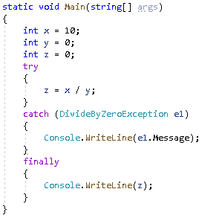
VD có try-catch-finally
Luôn thực thi dù có hay không có ngoại lệ!

Slide 15
Lệnh throw
Nếu muốn phát sinh ngoại lệ cho biết có một lỗi nào đó vừa xảy ra thì bạn cần tạo ra một đối tượng lớp Exception hoặc đối tượng thuộc lớp nào đó kế thừa từ Exception, sau đó phát sinh bằng lệnh throw

Slide 16
Lệnh throw
public static double Thuong(double x, double y) {
if(y == 0) {
Exception loi = new Exception("Số chia không được bằng 0");
throw loi;
}
return x / y;
}
static void Main(string[] args) {
try{
double z = Thuong(100, 0);
}
catch (Exception e) {
Console.WriteLine(e.Message);
}
}
Khởi tạo ngoại lệ, tham số là thông báo lỗi
Phát sinh ngoại lệ, code sau throw không được thực thi

Slide 17
Lớp Exception
Có 2 loại ngoại lệ
Ngoại lệ phát sinh bởi chương trình
Ngoại lệ được tạo bởi CLR
Lớp System.Exception là lớp cơ sở cho tất cả lớp trong C#
2 lớp kế thừa từ lớp này:
ApplicationException: thường làm lớp cơ bản cho lớp ngoại lệ phát sinh từ ứng dụng
SystemException: do CLR phát sinh

Slide 18
Lớp Exception (2)
Một số lớp Exception thường dùng
System.OutOfMemoryException
System.NullReferenceException
Syste.InvalidCastException
Syste.ArrayTypeMismatchException
System.IndexOutOfRangeException
System.ArithmeticException
System.DevideByZeroException
System.OverFlowException

Slide 19
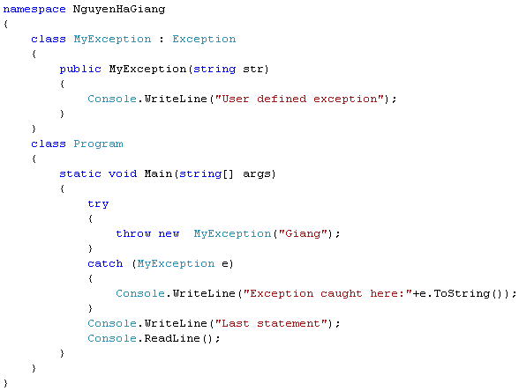
Tự tạo lớp exception

Slide 20
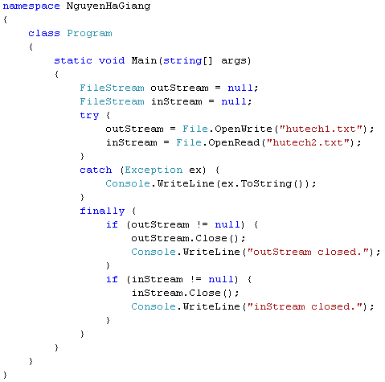
VD truy xuất file

Slide 21
Câu hỏi nhanh
Exception làm cho chương trình chặt chẽ hơn. Tránh lỗi chương trình đột ngột vì những lỗi runtime?
Tập các lớp Exception đa dạng, bao hàm các vấn đề phát sinh lúc runtime?
Lớp Exception là lớp cơ sở cho các lớp xử lý ngoại lệ trong .NET?
Dễ dàng định nghĩa lớp ngoại lệ, và phát sinh ngoại lệ trong chương trình?

Slide 22
YouTuBe
https://www.youtube.com/watch?v=LSkbnpjCEkk
https://www.youtube.com/watch?v=9jmA0UO45-Q
https://www.youtube.com/watch?v=1x0s0K3w3Z4

